Slide 1
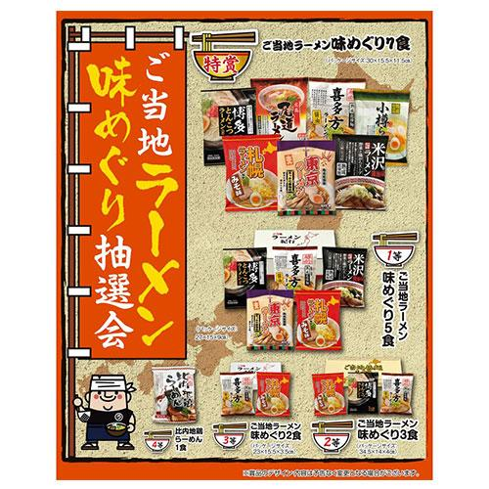
【提案書】
ご当地ラーメン味めぐり抽選100人用
100人用の、幅広い層に人気の高い全国のご当地ラーメンが必ず当たる抽選会セット。くじやくじ箱等の付属品もセットのため、届いたその場からすぐにイベントで利用可能です。
特徴
納期
納期スペース
仕様
注意事項 : 賞味期間：180日(残日数90日以上) 【特賞】ご当地ラーメン 味めぐり7食・・・180日間(常温) 【1等】ご当地ラーメン 味めぐり5食・・・180日間(常温) 【2等】ご当地ラーメン 味めぐり3食・・・180日間(常温) 【3等】ご当地ラーメン 味めぐり2食・・・180日間(常温) 【4等】比内地鶏らーめん1食・・・180日間(常温)
お見積
お見積りスペース

